Slide 1

BẢO VỆ ĐỒ ÁN JAVA WEB NGẮN HẠN
WEBSITE BÁN HÀNG BEST PRICE
Lớp: JW2210LM
Sinh viên thực hiện:
Hoàng Trung Nguyên
Mã SV: K4648
Giảng viên hướng dẫn:

Slide 2
NỘI DUNG TRÌNH BÀY
Tổng quan đề tài
Biểu đồ luồng dữ liệu mức ngữ cảnh
Sơ đồ chức năng ứng dụng
Thiết kế cơ sở dữ liệu
Phân công công việc trong nhóm
Giao diện chính
Demo ứng dụng

Slide 3
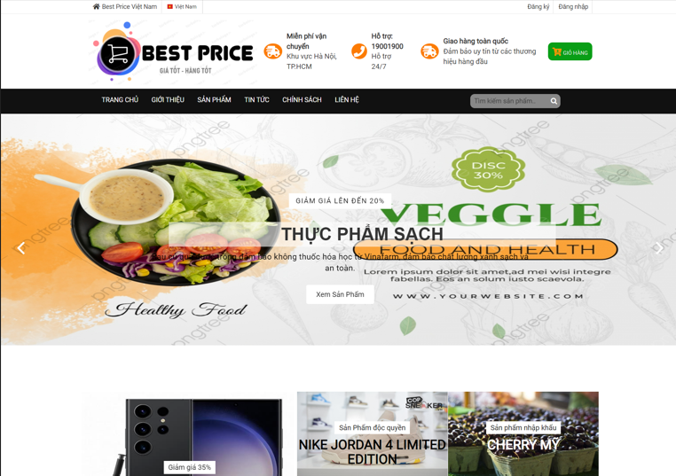
TỔNG QUAN ĐỀ TÀI
Năm 2023 đánh dấu một bước tiến lớn trong kinh doanh online với sự bùng nổ của nền tảng mạng xã hội Tiktok. Đòi hỏi các nhà phát triển cần nắm bắt xu hướng để có thể bước kịp thời đại.
Website bán hang trở thành công cụ
không thể thiếu va ngày càng trở
nên phổ biến.
Best Price là một trang web bán hang
trong số đó

Slide 4
BIỂU ĐỒ LUỒNG DỮ LIỆU MỨC NGỮ CẢNH
Sơ đồ luồng dữ liệu
Quản lý
Sản phẩm
Quản lý
Users
mua
ADMIN
Hóa Đơn
Quản lý
có
Quản lý
Đánh giá
Quản lý
Giỏ hàng

Slide 5
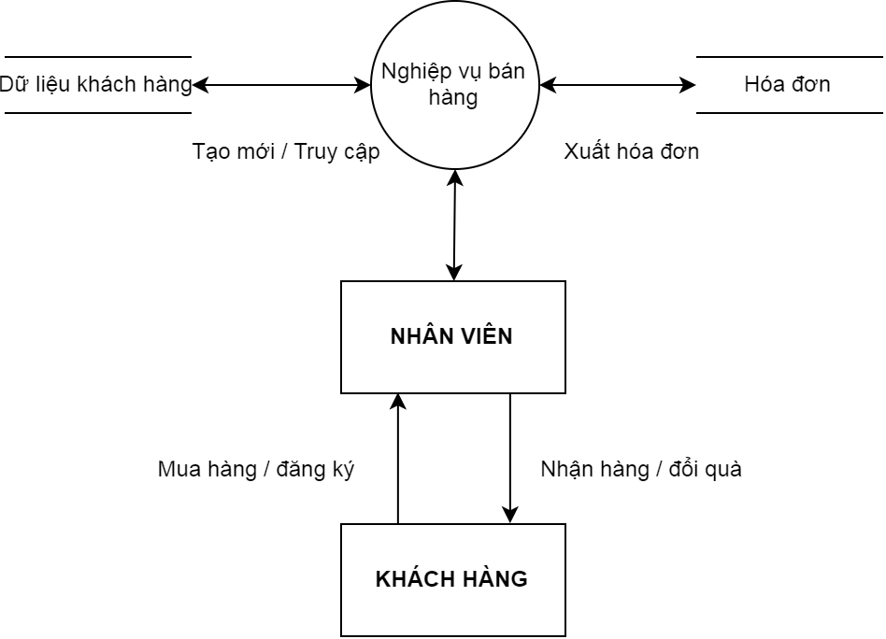
BIỂU ĐỒ LUỒNG DỮ LIỆU MỨC NGỮ CẢNH
Sơ đồ nghiệp vụ bán hàng

Slide 6
SƠ ĐỒ CHỨC NĂNG ỨNG DỤNG
Đối tượng:
Khách đã đăng ký
Khách vãng lai
Quản lý hóa đơn
Admin
Quản lý khách hàng
Đăng ký
Xem sản phẩm
Quản lý danh mục
Đặt sản phẩm vào giỏ hàng
Tìm sản phẩm
Đăng nhập
Thanh toán hóa đơn
Mua hàng
Đăng xuất

Slide 7
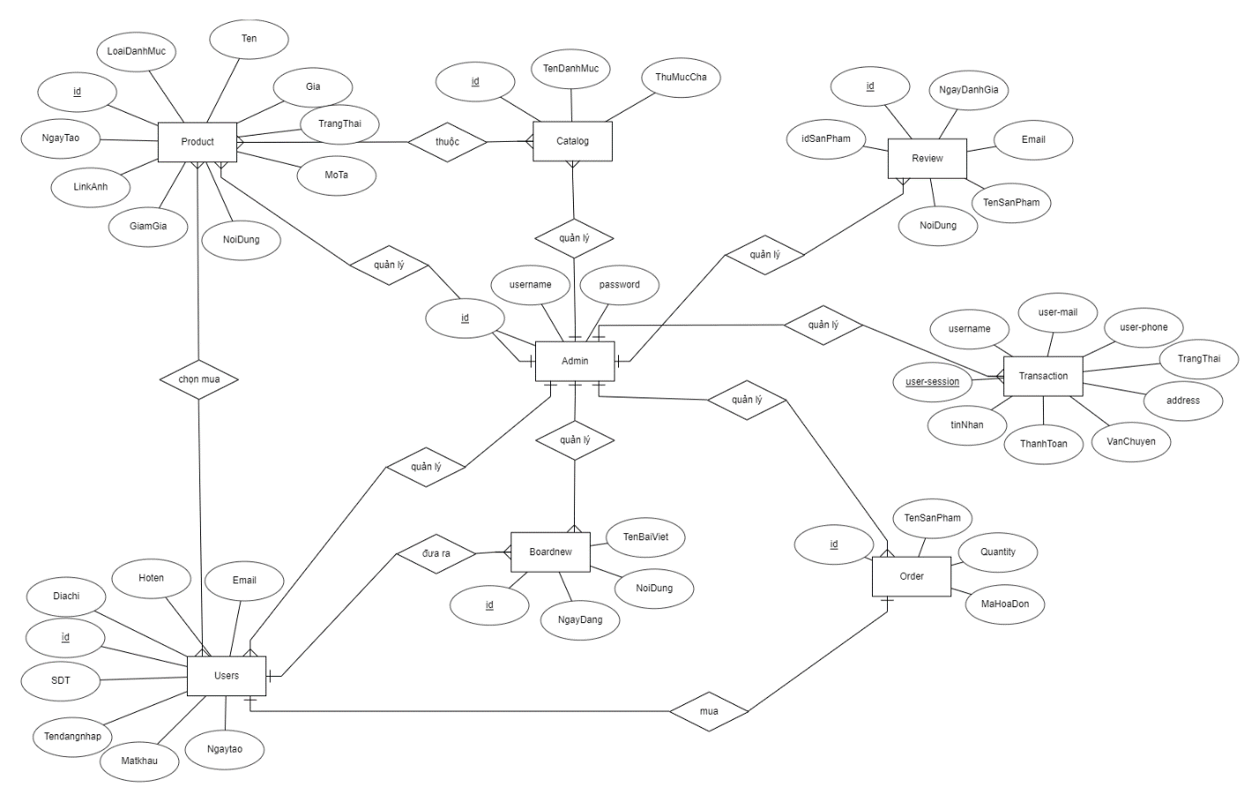
THIẾT KẾ CƠ SỞ DŨ LIỆU

Slide 8
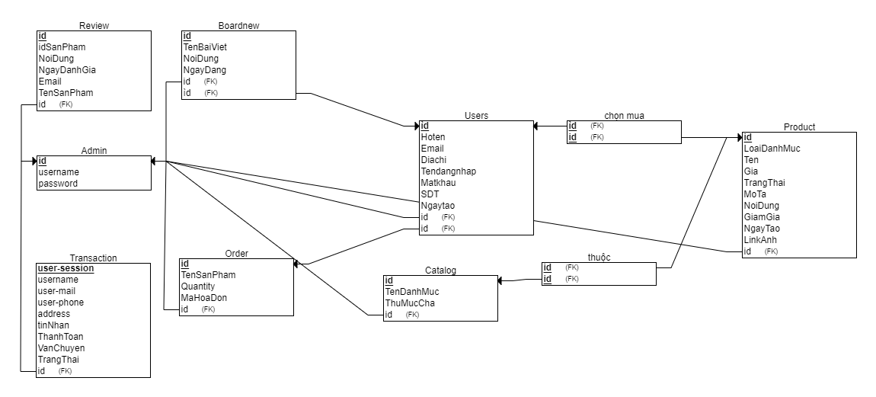
MÔ HÌNH QUAN HỆ

Slide 9
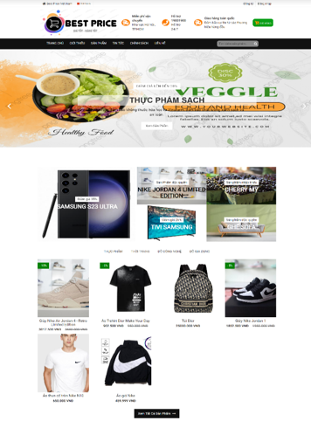
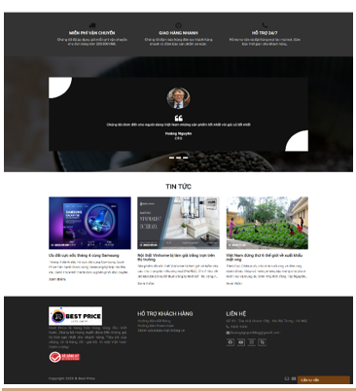
GIAO DIỆN CHÍNH FRONT END

Slide 10
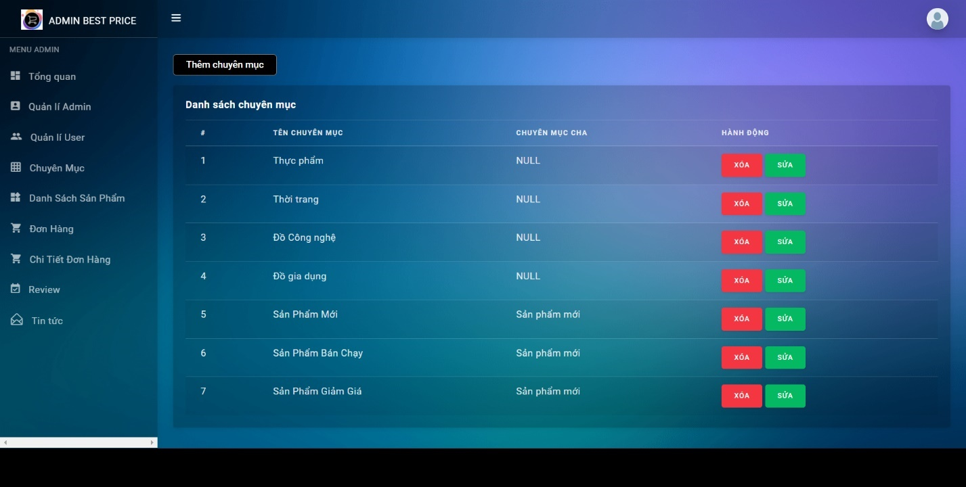
GIAO DIỆN CHÍNH BACKEND

Slide 11

THANK FOR WATCH!

